Slide 1
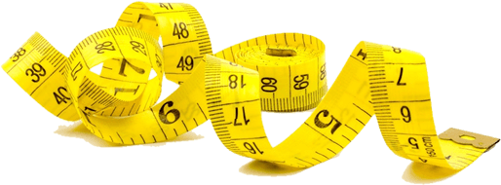
Математика
2 клас
Урок 8
Розділ 1. Повторення вивченого матеріалу
Нумерація чисел в межах 100.
Дії з іменованими числами. Розв’язування задач

Slide 2
Налаштуйся на роботу за уявним компасом
Позитивні емоції
Уяви, що в тебе є твій внутрішній компас. Його стрілка показує на результати роботи.
У кожного вони свої.
Вибери, що ти очікуєш від уроку.
Успішна робота
Цікаві знання
Нові вміння

Slide 3
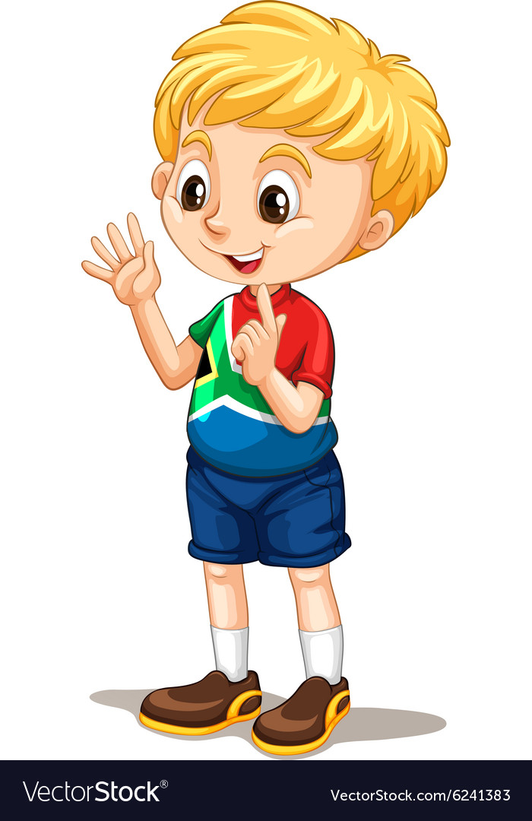
Полічи від 90 до 100 і від 100 до 90
100
99
98
97
96
95
94
93
92
91
90

Slide 4
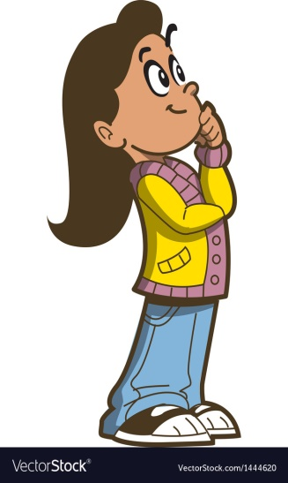
Розклади на розрядні доданки
45 =
40 + 5
54 =
50 + 4
83 =
80 + 3
38 =
30 + 8
97 =
90 + 7
79 =
70 + 9
Прочитай вирази. Обчисли тільки суми (усно).
17 – 3
20 + 50
70 + 10
98 – 88
20 + 7
45 – 20
100 – 75
5 + 14

Slide 5
Заміни кожну довжину
в сантиметрах та дециметрах
Підручник.
Сторінка
12

Slide 6
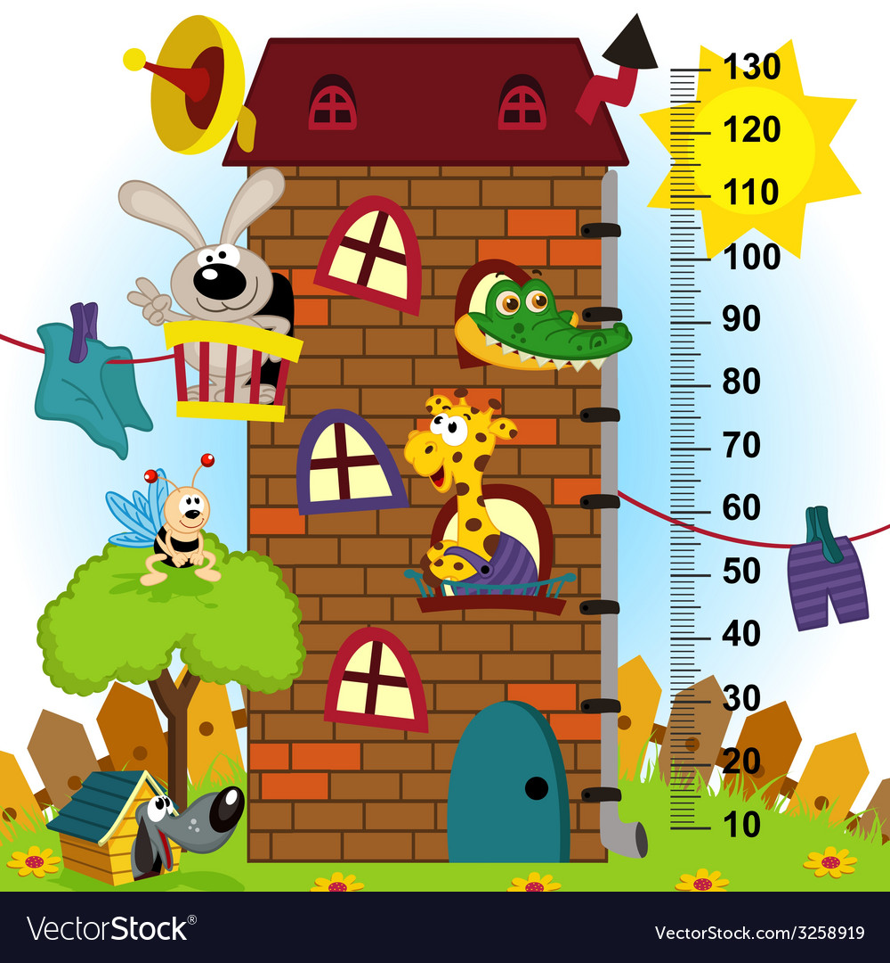
Поміркуй
Скільки сантиметрів в одному метрі?
Скільки сантиметрів міститься у …
2 дм =
20 см
9 дм =
90 см
10 дм =
100 см
Підручник.
Сторінка
12

Slide 7
Скільки кубиків на малюнку? Порівняй їх.
Підручник.
Сторінка
12

Slide 8
Розв’яжи вирази усно
Підручник.
Сторінка
12

Slide 9
Рухлива вправа

Slide 10
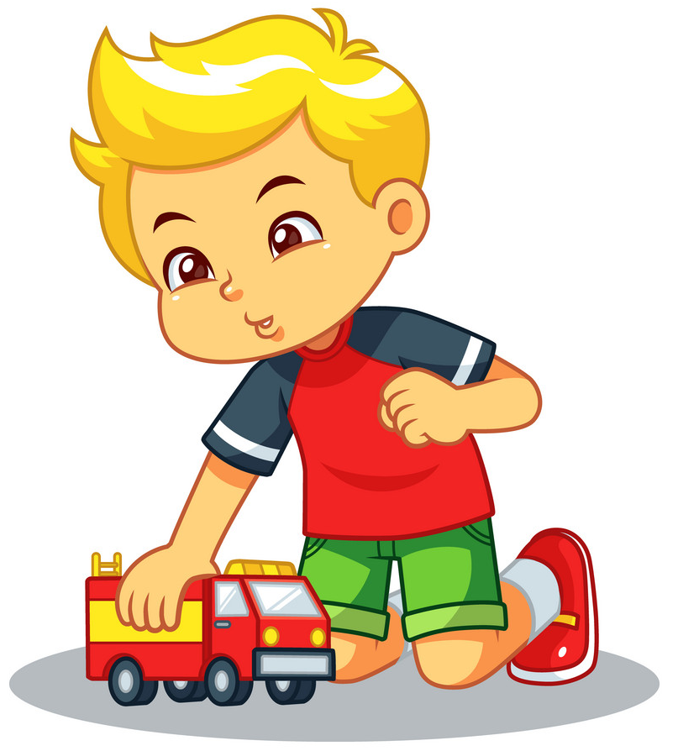
Розв’яжи задачу №59 (усно)
У Тимофія 9 іграшкових автомобілів. Із них 6 автомобілів стоїть у гаражі, а решта — у коробках. Скільки автомобілів у коробках?
(авт.)
Відповідь: 3 автомобілі у коробках.
Підручник.
Сторінка
12

Slide 11
Прочитай задачу. Визнач яка схема для неї підходить.
Тато купив 6 кг овочів. Із них було 4 кг цибулі, а решта — буряки. Скільки кілограмів буряків купив тато?
Ц. –
Ц. –
Ц. –
?
кг
кг
?
кг
кг
Б. –
Б. –
?
Б. –
кг
кг
Задача на
знаходження суми
Задача на
знаходження доданка
Задачі взаємообернені
Підручник.
Сторінка
13

Slide 12
Розв’яжи задачу 62
За два дні Поліна прочитала книжку, у якій 16 сторінок. За перший день вона прочитала 10 сторінок. Скільки сторінок прочитала Поліна за другий день?
І – 10 ст.
16 ст.
ІІ – ? ст.
(ст.)
Відповідь: 6 сторінок за ІІ день.
Задача на
знаходження доданка
Підручник.
Сторінка
13

Slide 13
Робота в зошиті в клітинку
Підручник.
Сторінка
13

Slide 14
для відкриття інтерактивного завдання натисніть на помаранчевий прямокутник
Відкрити онлайнове інтерактивне завдання

Slide 15
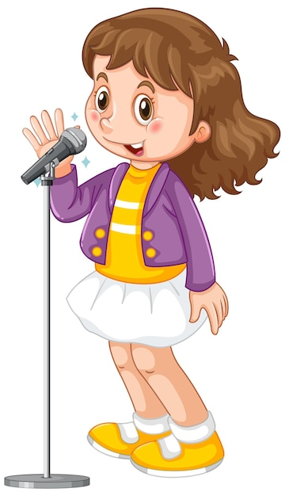
Рефлексія. Вправа «Мікрофон»
Яке завдання на уроці було найлегшим? Найважчим?
Скільки сантиметрів в 1дм, 1м?
Якою дією розв’язуємо задачі на знаходження суми, знаходження доданка?

Slide 16
Рефлексія за уявним компасом
Позитивні емоції
Подивись на компас з результатами роботи на уроці. У кожного вони свої.
Які твої відчуття в кінці уроку?
Успішна робота
Цікаві знання
Нові вміння

